Slide 1
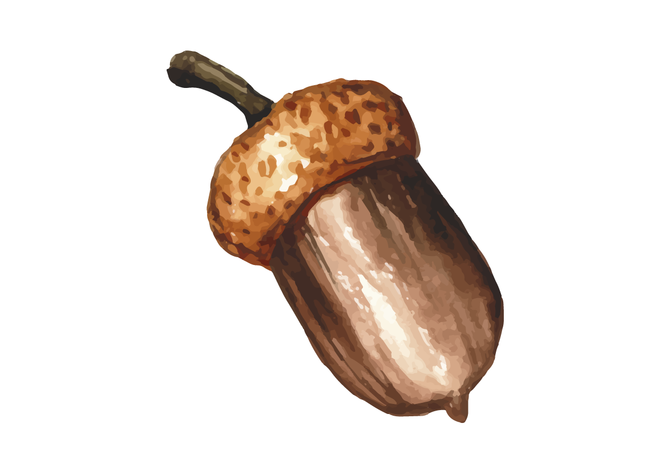
Acollides 30 octubre - 3 de novembre
SETMANA DE LA CASTANYADA
I TOTS SANTS

Slide 2
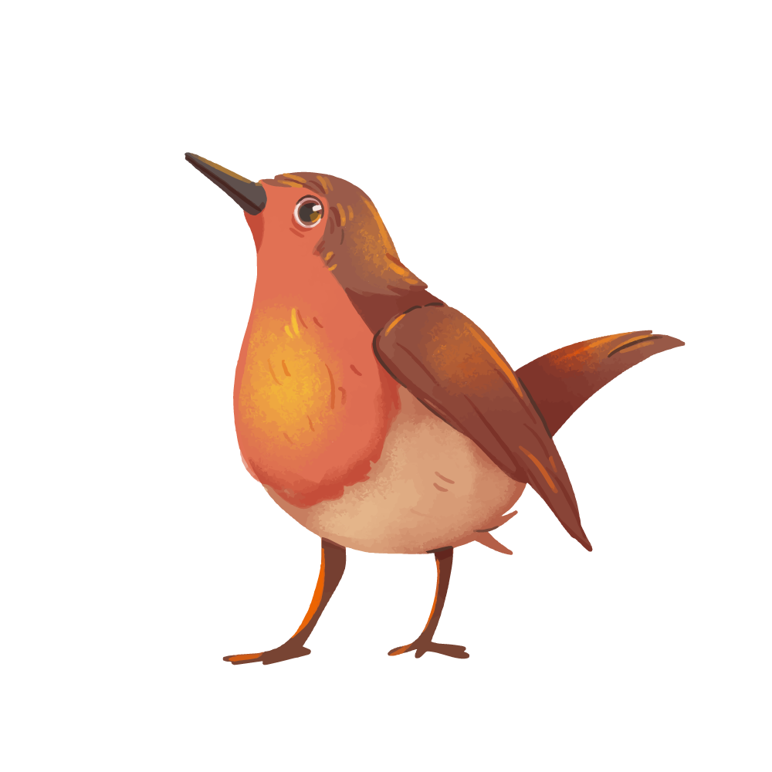
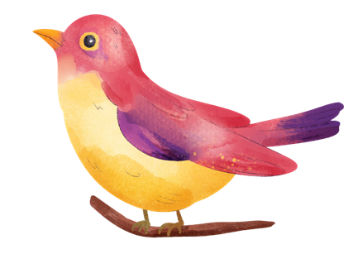
STOP HATE, WE NEED LOVE AND UNITY
dilluns
PROU ODI,
NECESSITEM AMOR I UNITAT
Observeu i contempleu aquestes imatges i el seu missatge.
Deixeu-vos portar pel que us inspiri.
https://www.youtube.com/watch?v=pDophEdDhMI

Slide 3
Demà,1 de novembre Dia de tots sants
Recordem i agraim totes les persones que han passat per aquest món fent coses bones, estimant, cuidant els més vulnerables i més necessitats, respectant la natura, donant el millor d’elles mateixes, treballant per a la pau, procurant la justícia… Tant aqueslles que coneixem com les que no.
dimarts
Gràcies!

Slide 4
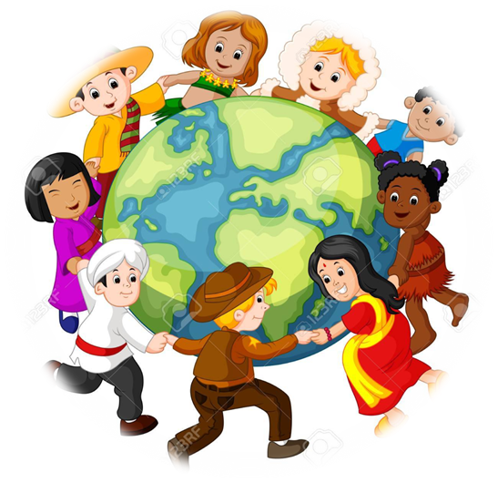
Observem la imatge
dijous
Tant tu com jo podem ser sants!
Com ho podem fer?
Fem un moment de silenci I reflexió per pensar una cosa concreta que puc fer jo, avui per fer feliços als altres, estimar, tenir cura d’algú, respectar la natura…

Slide 5
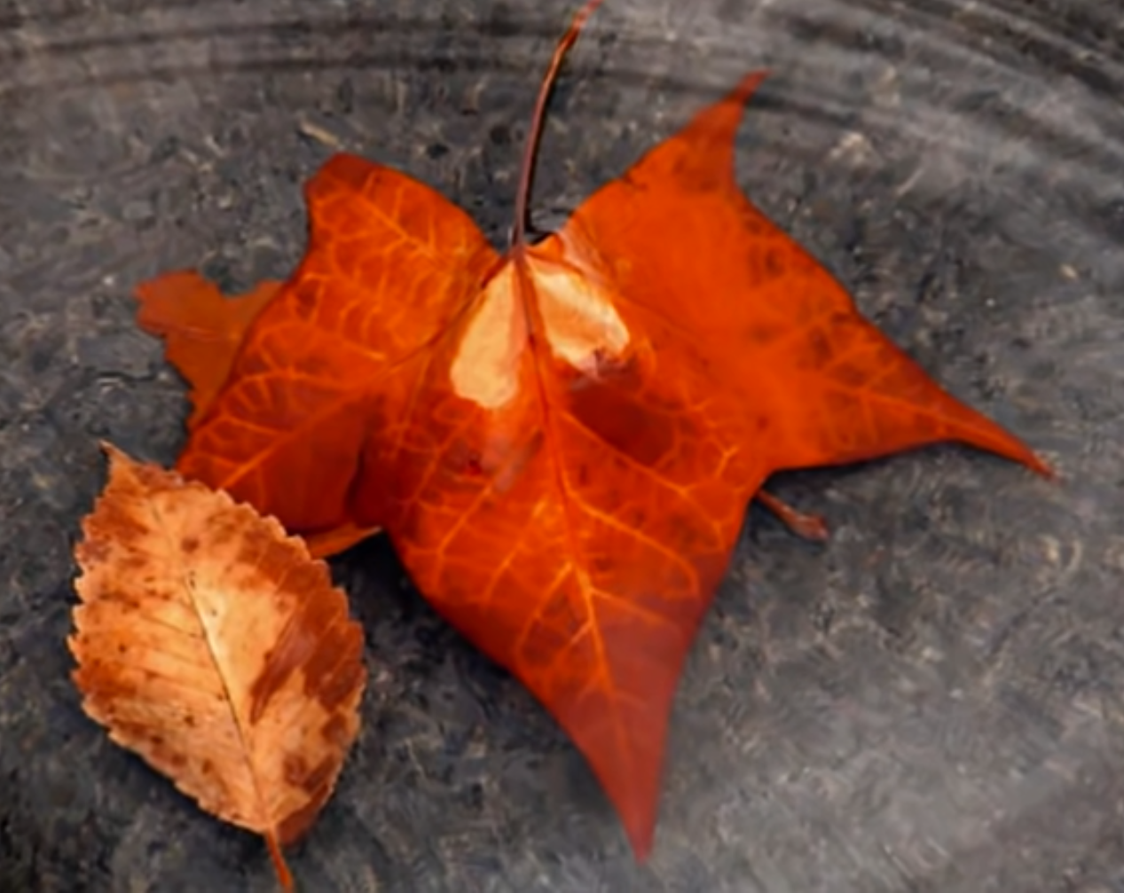
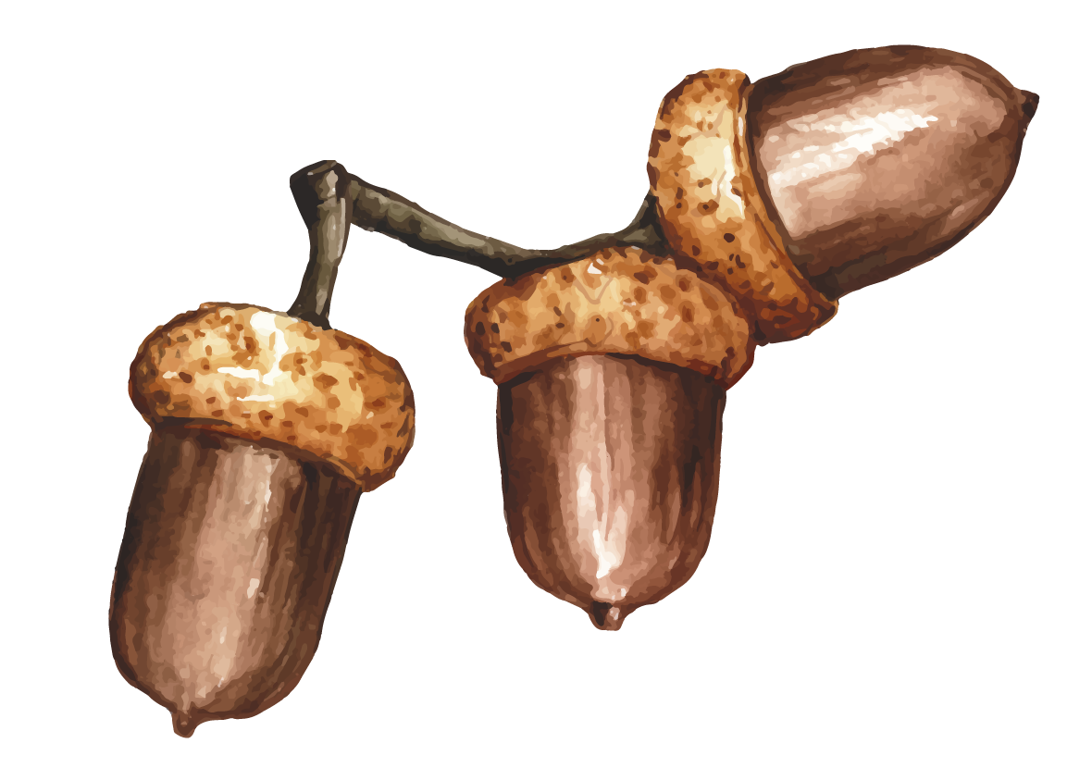
La tardor
Quines sensacions tens? Per què donaries gracies?
divendres
Mireu i escolteu el vídeo
https://www.youtube.com/watch?v=tocKEj9PdZM

